Slide 1

HTML+CSS
Conozcamos la Web.

Slide 2

HTML

Slide 3

Historia HTML
1991
1997
Creó a partir del lenguaje HTML en su primera versión un primer documento llamado HTML Tags.
Se aprobó HTML 4.0, creado para estandarizar los marcos (frames), las hojas de estilo y los scripts.
1989
1991
1993
1997
1989
1993
Tim Berners-Lee. Físico del CERN, para compartir información importante entre físicos mundiales, inventó el "hipertexto".
Surgieron muy pocas etiquetas (tags) en la primera versión HTML, para la estructura como textos, imágenes, tablas y formularios, pero no fue conceptuado como lenguaje estándar.

Slide 4
Historia HTML
2004
2010
WHATWG tiene como objetivo mantener y desarrollar mejores aplicaciones con HTML que sean compatibles con los navegadores, siendo un nuevo estándar que llevaría al HTML a otro nivel.
HTML llega finalmente a su versión 5, siendo la W3C su representación para continuar con la estandarización periódica del lenguaje de marcado de hipertexto (HTML5).
2004
2004
2006
2010
2004
2006
Nació WHATWG (Web Hypertext Application Technology Working Group), creado por los primeros desarrolladores de los navegadores web para la evolución del lenguaje HTML y el desarrollo de estándares web.
Tim Berners-Lee notificó que el W3C y el WHATWG se habían unido para la elaboración conjunta del nuevo estándar. La nueva especificación HTML se llamó HTML5.

Slide 5

¿Qué es HTML y para que sirve?

Slide 6

INTRODUCCIÓN:
HTML (Hypertext Markup Language), es un lenguaje de marcado el cual se encuentra en su versión 5, se utiliza para la estructura de un sitio web y determina el contenido de una página como texto, imágenes, videos entre otros.
NO ES UN LENGUAJE DE PROGRAMACIÓN

Slide 7

ETIQUETAS HTML:
Las etiquetas HTML son fragmentos de texto rodeados por corchetes angulares < >, que tienen funciones y usos específicos y se utilizan para escribir código HTML.
Están representadas por elementos que contienen una etiqueta de <inicio>, un contenido ubicado en el medio y una etiqueta de </cierre>.
Ejemplo:

Slide 8

Ejemplo:
<HTML>
<HEAD>
</HEAD>
<BODY>
</BODY>
</HTML>

Slide 9

Etiquetas Básicas Encabezados:
Para crear encabezados en nuestra página web se utiliza la etiqueta <h1> para el texto de tamaño más grande, hasta <h6> siendo el tamaño de texto más pequeño.
Ejemplo:

Slide 10
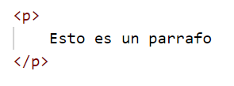
Etiquetas Básicas Párrafos:
La etiqueta <p> define un párrafo:
.
Ejemplo

Slide 11

Etiquetas Vacías
Son aquellos elementos que no tienen contenido.
Ejemplo:
Salto de línea:
Separador:

Slide 12
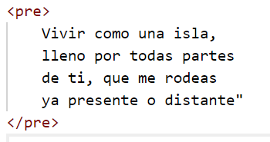
Etiquetas Básicas
La etiqueta <pre> define un texto preformateado, conserva espacios y saltos de Líneas.
Ejemplo:

Slide 13
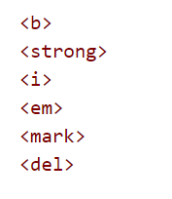
Etiquetas Formatos de Texto
Los Formatos de Texto, fueron diseñados para mostrar tipos especiales de texto.
Ejemplo:

Slide 14
HISTORIA CSS

Slide 15
Historia CSS3
1997
Entre finales de 1994 y 1995 Lie y Bos se unieron para definir un nuevo lenguaje que tomaba lo mejor de cada propuesta y lo llamaron CSS (Cascading Style Sheets).
El grupo de trabajo de CSS publica su segunda recomendación oficial, conocida como "CSS nivel 2"
2009
1995
El W3C publicó la primera recomendación oficial, conocida como "CSS nivel 1".
El W3C decide separar los trabajos del grupo de HTML en tres secciones: el grupo de trabajo de HTML, el grupo de trabajo de DOM y el grupo de trabajo de CSS.
CSS3, cuyo desarrollo inició en 1998, sigue en desarrollo en 2014.
El W3C decidió apostar por el desarrollo y estandarización de CSS y lo añadió a su grupo de trabajo de HTML
1996
1998
1994-1995

Slide 16
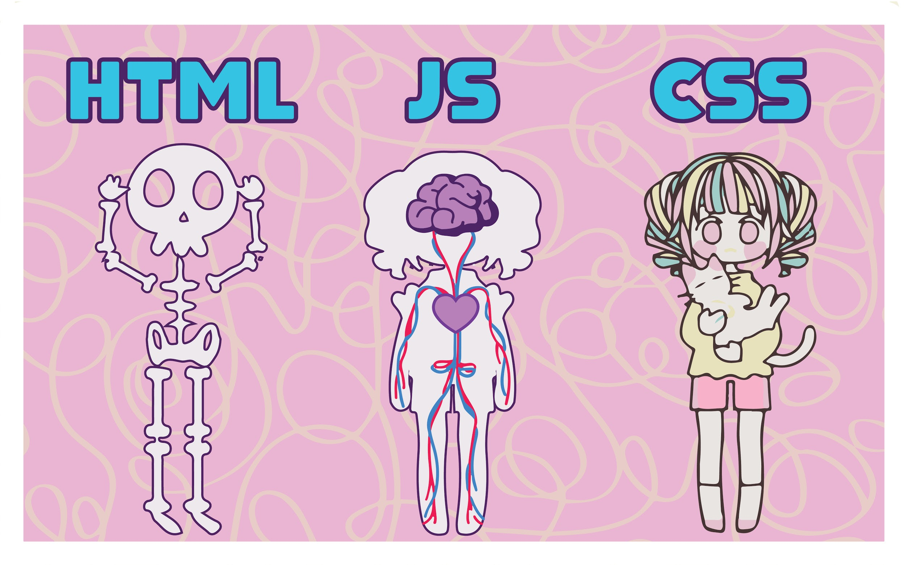

Slide 17

INTRODUCCIÓN CSS Cascading Style Sheets:
CSS (hojas de estilo en cascada) es un lenguaje de diseño el cual se encuentra en su versión 3 que da estilos al documento HTML definiendo así su apariencia.

Slide 18

MULTIMEDIA
Las páginas web contienen elementos multimedia como: videos, audios, imágenes y más.

Slide 19
IMÁGENES:
HTML maneja los siguientes formatos como estándar:
PNG
JPEG
GIFS
BMP
ESTRUCTURA <img>:

Slide 20

ATRIBUTOS
Los atributos son información adicional que influye en el comportamiento o personalización de las etiquetas:
Ejemplo:

Slide 21
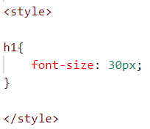
INSERTAR CSS
CSS Embebido o Etiqueta:

Slide 22
INSERTAR CSS
CSS En Línea:

Slide 23

Atributo

Slide 24

INSERTAR CSS
CSS Externo:

Slide 25
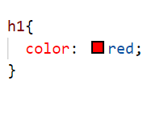
ESTRUCTURA CSS:
Declaración
Selector
Propiedad
Valor

Slide 26
BACKGROUND
Define los fondos para los elementos HTML, cuenta con las siguientes propiedades:
Background-color
Background-image
Background-repeat
Background-attachment
Background-position

Slide 27
HTML

Slide 28

HIPERVÍNCULOS
Es lo que caracteriza la conexión entre páginas web por medio de enlaces.
La ruta es lo que se describe dentro del atributo href y estás tienen dos tipos:
Ejemplo:
Rutas absolutas
(Enlace Externo)
Rutas Relativas
(Enlace interno)

Slide 29
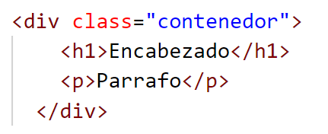
DIV:
El DIV es un contenedor de bloque que tiene como función crear secciones o agrupar contenidos tanto para diseñarlos con CSS como para realizar ciertas tareas con JavaScript.

Slide 30
Span:
El SPAN es un contenedor para líneas simples de texto. Sirve para aplicar estilo al texto o agrupar elementos en línea.

Slide 31
Display:
Display es la propiedad más importante para controlar estructuras. Cada elemento tiene un valor de display por defecto dependiendo de qué tipo de elemento sea.
El valor por defecto para la mayoría de los elementos es usualmente block (de bloque) o inline (en línea).
<DIV>
<span>
contenido
<p>

Slide 32


Elementos de línea y de bloque en HTML
Una etiqueta de línea es aquella que ocupa el espacio mínimo necesario en horizontal, y permite que otro elemento se coloque a su lado.
En cambio una etiqueta de bloque, ocupa todo el ancho disponible y no permite que otro elemento se coloque a su lado (aunque aparentemente tenga lugar suficiente).
Etiquetas de línea (las más usadas):
Etiquetas de bloque (las más usadas):

Slide 33
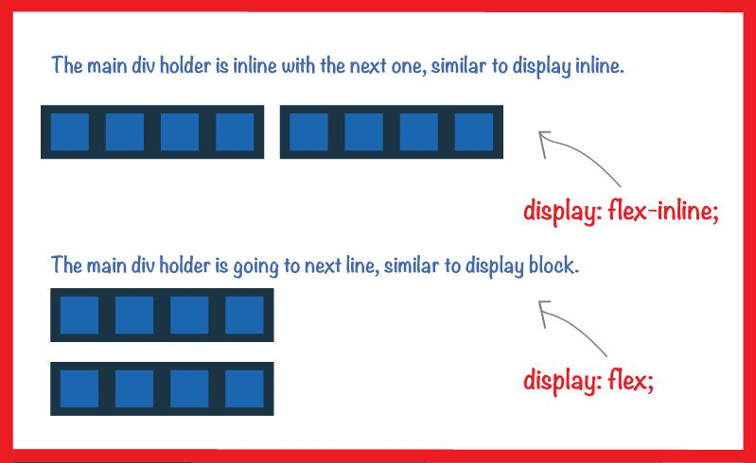
Display:

Slide 34
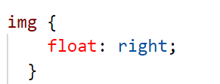
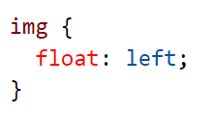
FLOAT
Esta propiedad se usa para posicionar el elemento, que flote de izquierda o derecha.
Ejemplo:

Slide 35
FAVICON
Es el ícono de la página. Aparece en la pestaña, barra de direcciones y en los marcadores del navegador.
Ejemplo:

Slide 36
Vs
ID:
Class:
Los Identificadores (Id) son para especificar e identificar únicamente un elemento al vincularlo, no debe repetirse en el documento.
Las Clases (Class) seleccionan y acceden a elementos específicos, a través de los selectores de clase o funciones.

Slide 37
HERENCIA EN CSS

Slide 38
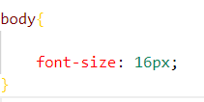
HERENCIA CSS
Como habrás observado, las propiedades CSS que aplicamos se transmiten de forma automática a todos los elementos descendientes. Esto es lo que llamamos herencia.
Por ejemplo, si aplicamos body {font-size:16px;}, se aplicaría este tamaño de letra a todos los elementos dentro de <body>.
Ejemplo:

Slide 39
Selectores CSS

Slide 40
SELECTORES CSS
Los selectores CSS, tienen como función seleccionar los elementos HTML y darles un diseño, dividiéndose en 5 categorías:
Selector Universal
Selectores Tipo o etiqueta
Selector Descendente
Combinadores CSS
Selectores Simples id-Clases
Selectores PseudoClase
Selectores Pseudoelementos
Selectores de Atributos
Tipos de Selectores

Slide 41
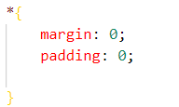
SELECTOR UNIVERSAL
Se utiliza para seleccionar todos los elementos de la página y se indica mediante un asterisco (*). No se utiliza habitualmente, ya que es difícil que un mismo estilo se pueda aplicar a todos los elementos de una página.
Ejemplo:

Slide 42
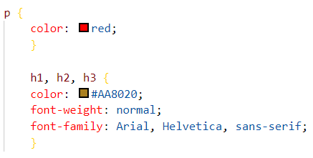
Selector de tipo o etiqueta
Selecciona todos los elementos de la página cuya etiqueta HTML coincide con el valor del selector. El siguiente ejemplo selecciona todos los párrafos de la página.
CSS permite agrupar reglas que aplican a diferentes etiquetas en una sola regla con un selector múltiple. Para ello, se incluyen todos los selectores separados por una coma ( , ).
Ejemplo:

Slide 43
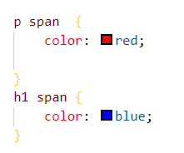
Selector Descendente
Los selectores descendentes permiten aumentar la precisión del selector de tipo o etiqueta. Selecciona los elementos que se encuentran dentro de otros elementos.
Un elemento es descendiente de otro cuando se encuentra entre las etiquetas de apertura y de cierre del otro elemento.
Ejemplo:

Slide 44
Selectores Combinadores
Un combinador es algo que explica la relación entre los selectores.
Un selector CSS puede contener más de un selector simple. Entre los selectores simples, podemos incluir un combinador.
Hay cuatro combinadores diferentes en CSS:
selector descendiente (espacio)
selector de niños (>)
selector de hermano adyacente (+)
selector general de hermanos (~)

Slide 45
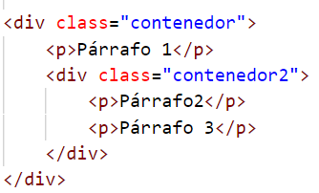
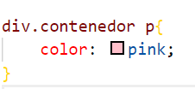
HTML
Selector Descendente
Permite seleccionar una etiqueta en base a su ancestro, es decir, este selector afecta a todos los elementos que sean descendientes de otro elemento especificado, sin importar el nivel de profundidad al que se encuentren.
Por ejemplo la siguiente regla afectaría a todos los elementos <p> dentro de el elemento <div> con la clase “contenedor” y se indica poniendo un espacio entre un selector y el otro:
dd
CSS

Slide 46
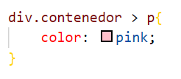
HTML
Selector De Niños
Este selector es mucho más directo, ya que permite seleccionar solamente al hijo directo de un padre esta relación se representa con el símbolo > entre los selectores.
Actúa sobre todos aquellos elementos que sean hijos de otro elemento especificado, pero que se encuentren en el primer nivel, es decir, si están dentro de otro elemento hijo de ese mismo padre, no serán tomados en cuenta.
dd
CSS

Slide 47
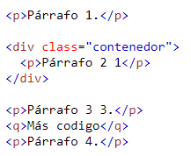

Selector general de hermanos
HTML
El selector general de hermanos selecciona todos los elementos que son hermanos de un elemento especificado.
El siguiente ejemplo selecciona todos los elementos <p> que son hermanos de elementos <div>:
dd
CSS

Slide 48
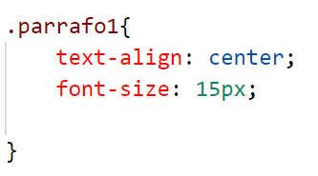
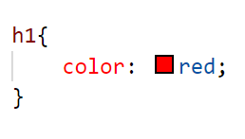
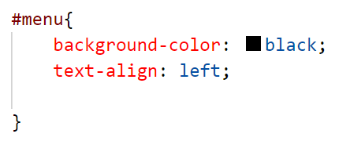
SELECTORES
Simples
Id y Clases:
Nombres de etiquetas:

Slide 49
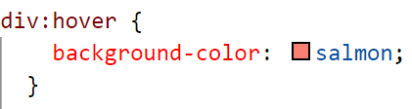
SELECTORES
Pseudo-Clases
Define los comportamientos de los elementos:
Ejemplo:

Slide 50
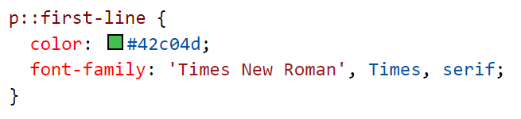
SELECTORES Pseudo-elementos
Diseña las partes específicas de un elemento:
Ejemplo:

Slide 51
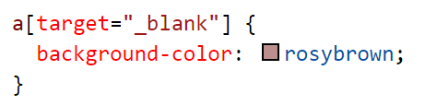
SELECTORES
Atributos
Diseña atributos específicos de un elemento:
Ejemplo:

Slide 52
UNIDADES DE MEDIDA
Indican un determinado tamaño, definiendo la altura y el ancho de los elementos HTML. Se indican como decimales o enteros, seguidos de una unidad de medida sin ningún espacio de por medio.
Los más usados son:
px
%
em
rem
vh
vw

Slide 53
PX
El ‘px’ (píxel) es una unidad absoluta.
No es una unidad escalable: no guarda relación con la medida la fuente de su contenedor o del contenedor root. Varía dependiendo de la resolución del dispositivo utilizado.
Cuando se asigna una medida en px a un elemento, el elemento tendrá siempre esa medida, independientemente de la medida de la fuente de su contenedor.

Slide 54
EM
La medida se basa en el ancho de la letra “M” de la tipografía utilizada.
Es una medida relativa a su elemento padre. Por ejemplo, si el elemento padre tiene una fuente definida de 14px y el elemento en sí tiene una medida de fuente de 1em, la medida en pixeles será de 14px; si tuviera una fuente de 2em, sería de 28px.

Slide 55
Porcentaje
Las unidades relativas no son valores exactos sino que se calculan a partir de otro valor de referencia. A pesar de parecer más difíciles de calcular son las más utilizadas en el diseño de sitios web responsive por su adaptabilidad a los diferentes dispositivos.
Porcentaje (%), es una de las unidades relativas más utilizadas. Su valor está calculado siempre en base a otro elemento. Si lo aplicamos sobre una fuente es relativo al tamaño de la fuente declarada en el contexto, pero si lo aplicamos al width de un elemento entonces es relativo al ancho de su contenedor.

Slide 56
MODELO DE CAJA
Contenido (content): se trata del contenido HTML del elemento (las palabras de un párrafo, una imagen, el texto de una lista de elementos, etc.)
Relleno (padding): espacio libre opcional existente entre el contenido y el borde.
Borde (border): línea que encierra completamente el contenido y su relleno.
Margen (margin): separación opcional existente entre la caja y el resto de cajas adyacentes.

Slide 57
Elementos de línea y de bloque en HTML
Una etiqueta de línea es aquella que ocupa el espacio mínimo necesario en horizontal, y permite que otro elemento se coloque a su lado.
En cambio una etiqueta de bloque, ocupa todo el ancho disponible y no permite que otro elemento se coloque a su lado (aunque aparentemente tenga lugar suficiente).
Etiquetas de línea (las más usadas):
Etiquetas de bloque (las más usadas):

Slide 58
MULTIMEDIA
Las páginas web contienen elementos multimedia como: videos, audios, imágenes y más.

Slide 59
IMÁGENES:
HTML maneja los siguientes formatos como estándar:
PNG
JPEG
GIFS
BMP
ESTRUCTURA <img>:

Slide 60
ATRIBUTOS
Los atributos son información adicional que influye en el comportamiento o personalización de las etiquetas:
Ejemplo:

Slide 61
DIV:
El DIV es un contenedor de bloque que tiene como función crear secciones o agrupar contenidos tanto para diseñarlos con CSS o también para realizar ciertas tareas con JavaScript.

Slide 62
MODELO DE CAJA
El modelo de caja es un cuadro que envuelve cada elemento HTML, cuenta con unas propiedades que impactan su visualización.
Margin
Border
Padding
Content

Slide 63
Vs
ID:
Class:
Los Identificadores (Id) son para especificar e identificar únicamente un elemento al vincularlo, no debe repetirse en el documento.
Las Clases (Class) seleccionan y acceden a elementos específicos, a través de los selectores de clase o funciones.

